Slide 1

引擎框架简介
引擎平台 卢铮

Slide 2

课程目标
掌握引擎课程相关概念，可以搭建一个简单的引擎框架
了解多线程渲染流程
Notes:
先确立目标：作业
围绕如何搭建框架去阐述

Slide 3
课程内容
引擎框架相关概念
引擎主循环的设计实现
主线程 和 渲染线程
Notes:
看一眼作业， 对比上节课的dx12，讲解算不算一个引擎框架

Slide 4
第一部分
引擎框架相关概念

Slide 5



框架
什么是框架
用来支撑引擎的基本功能/模块
Notes:
为啥要讲框架, 之前都用过引擎了，对使用熟悉，对底层陌生，需要深入了解

Slide 6
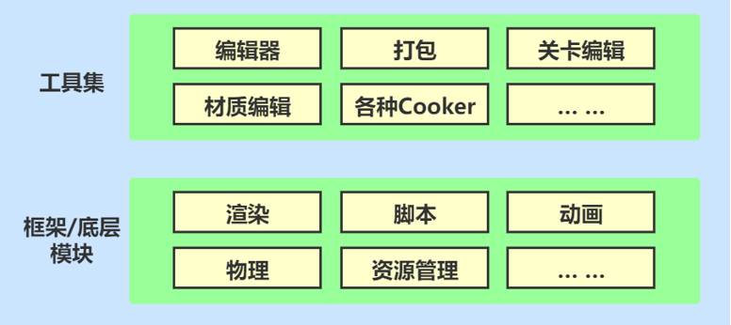
引擎框架
常见引擎结构
工具集：辅助制作
框架/模块：底层支撑
Notes:
工具集：往往不随产品发布
模块框架：随产品发布

Slide 7
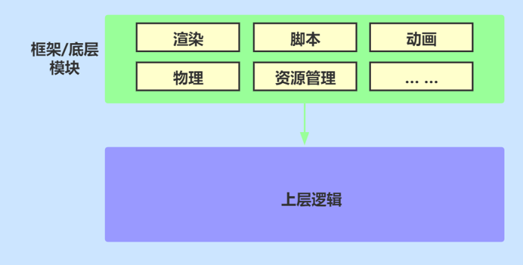
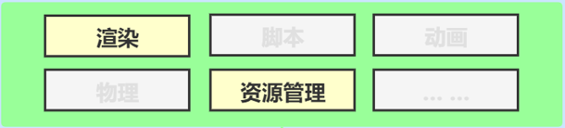
引擎框架
基于底层模块
借助工具集
实现上层逻辑
打击
解谜
UI
动画等
Notes:
刚刚讲了，框架 是什么
现在说，如何选择框架的形态
用array保存所有模块吗？

Slide 8
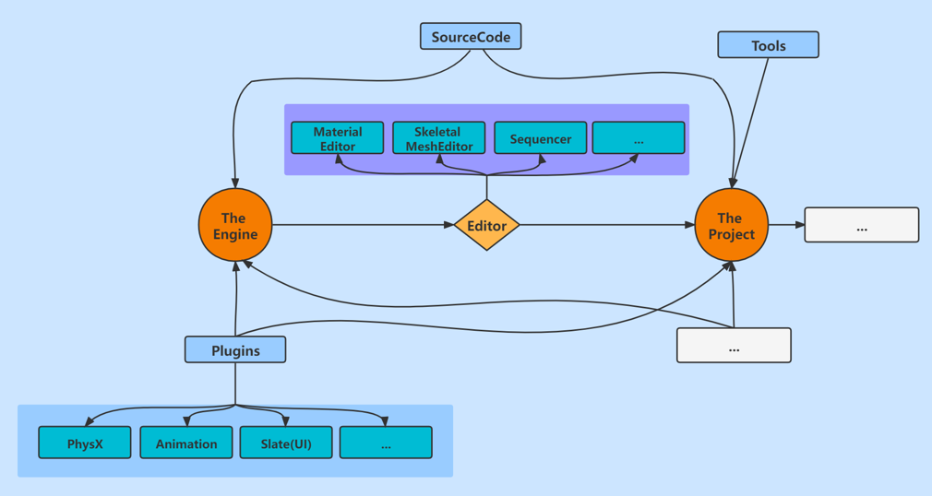
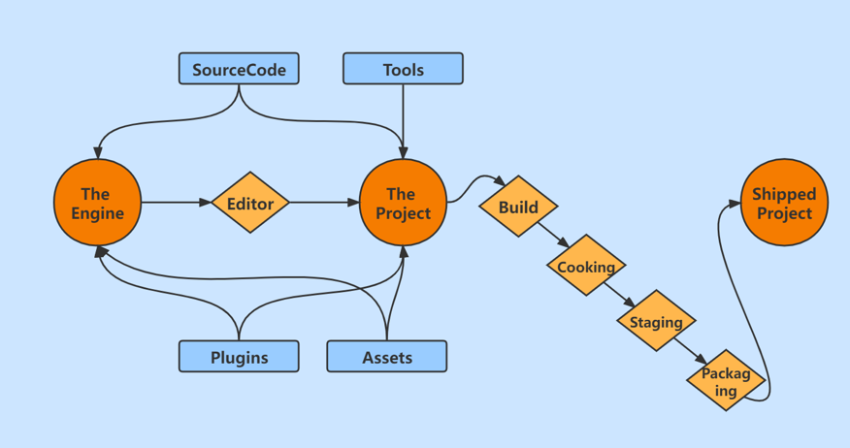
虚幻的框架和模块
虚幻的框架管线流向图
框架中的一些模块

Slide 9
第二部分
引擎主循环的设计实现

Slide 10
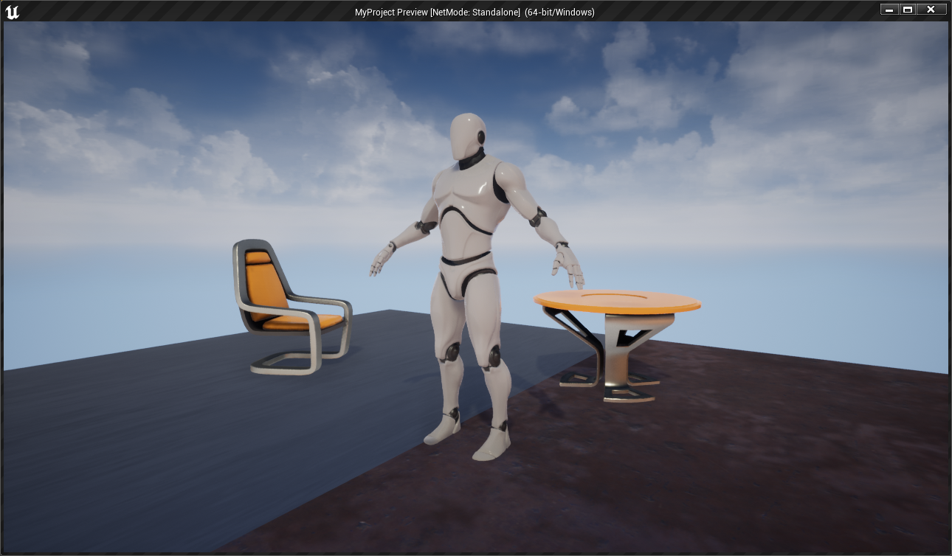
我们要实现的目标
Notes:
先讲目的，如何达到目的。

Slide 11
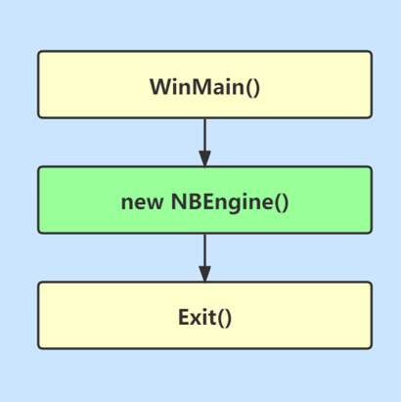
第一步
先起个名字吧
Notes:
万事开头难

Slide 12
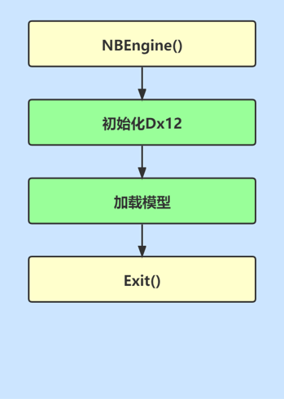
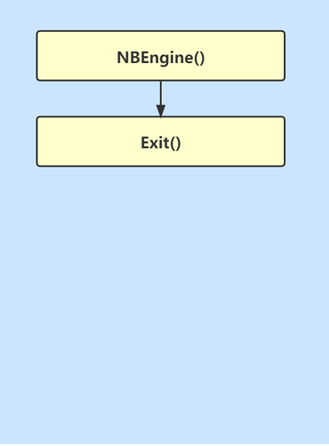
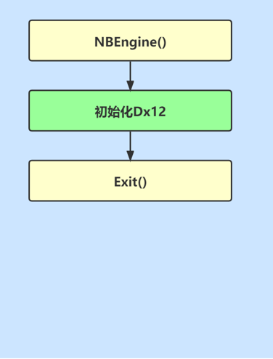
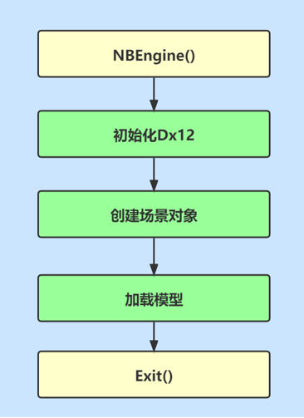
第二步
把上次作业的代码复制粘贴进来
创建一个场景管理类
尝试做上节课的作业，加载模型，创建VB,IB
Notes:
把上节课的代码先用上，封装一下

Slide 13
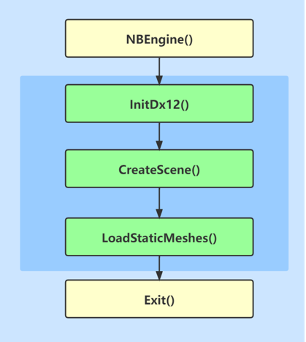
第二步
把上次作业的代码复制粘贴进来
创建一个场景管理类
尝试做上节课的作业，加载模型，创建VB,IB
初始化
Notes:
把上节课的代码先用上，封装一下
这几步放在一起，可以叫做初始化
值得一提：load 不能算初始化流程啊

Slide 14
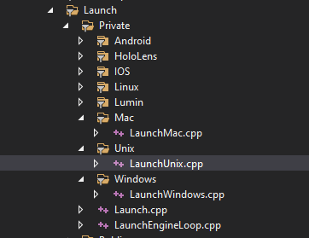
虚幻初始化流程
初始化流程文件：Launch.cpp
按平台不同实现细节：LaunchXXX.cpp
入口函数：GuardedMain
初始化大致经历：EnginePreInit->EngineInit
游戏初始化流程
Notes:
虚幻的入口初始化

Slide 15
再看一眼目标
Notes:
先讲目的，如何达到目的。

Slide 16
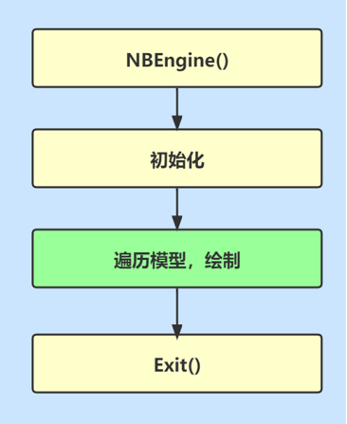
第三步
绘制模型
Notes:
下一步，绘制模型
咋绘制？上节课讲的东西可以用上了，VB,IB，Shader，pipeline等等

Slide 17
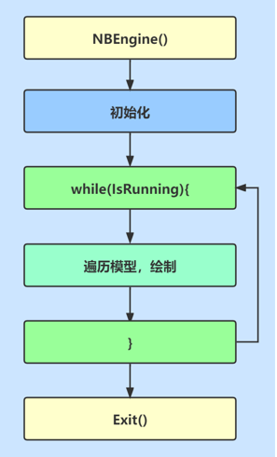
游戏循环
每帧执行一遍循环体的内容
Notes:
下一模型

Slide 18
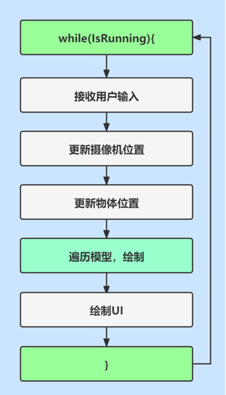
游戏循环
处理用户输入
根据输入更新摄像机、场景对象
更新摄像机、场景对象的空间变换
子系统更新：战斗逻辑、服务器消息、动画、AI…

Slide 19
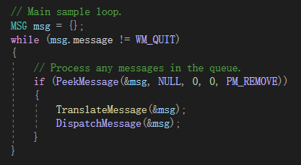
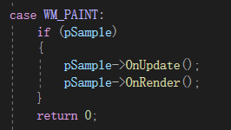
游戏循环实现
DxSample的循环方式
Notes:
展示一下，每帧发送 WM_PAINT 消息
展示一下，新建的window app，不是每帧发送WM_PAINT

Slide 20
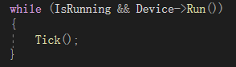
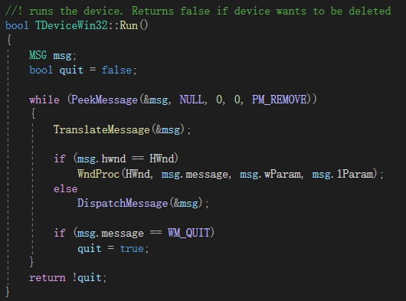
游戏循环实现
Sample之外的 正常方式
Notes:
方便控制
原则上说，只依赖windows 的message机制获取消息

Slide 21
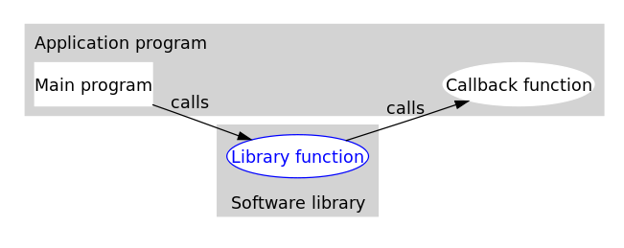
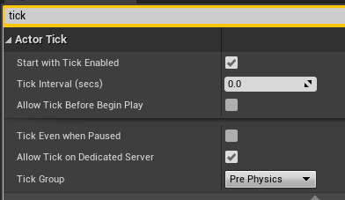
游戏循环方式
基于回调（虚幻AddTickFunction）
注册
执行
基于事件更新(虚幻EventDispatch)
虚幻Actor对于Tick的一些设置
基于回调
Notes:
有一家旅馆提供叫醒服务，但是要求旅客自己决定叫醒的方法。可以是打客房电话，也可以是派服务员去敲门，睡得死怕耽误事的，还可以要求往自己头上浇盆水。这里，“叫醒”这个行为是旅馆提供的，相当于库函数，但是叫醒的方式是由旅客决定并告诉旅馆的，也就是回调函数。而旅客告诉旅馆怎么叫醒自己的动作，也就是把回调函数传入库函数的动作，称为注册回调函数

Slide 22
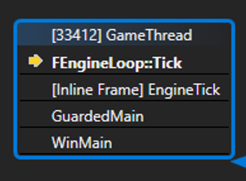
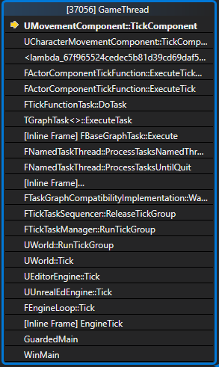
虚幻Game Tick
Tick流程: LaunchEngineLoop-> EngineTick->UWorld::Tick->Level::Tick
WorldTick拆解
Notes:
注意 我们这里说 循环， Update, Tick 都是一个东西。

Slide 23
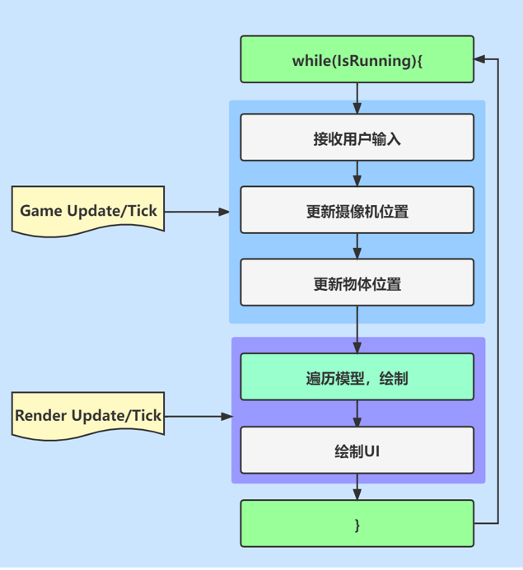
游戏循环
Game Update/Tick
Render Update/Tick

Slide 24
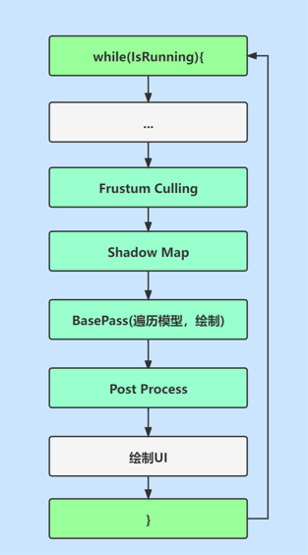
渲染循环
Frustum Culling（视锥剔除）：根据摄像机所捕获的范围进行剔除，由摄像机视角和近远裁剪平面决定
Shadows：绘制阴影 (课程8.ShadowMapping)
BasePass：遍历场景物体，绘制可见物体
后处理: 将渲染结果放在一张贴图上施加进一步效果。(课程9 PostProcess实现Bloom)
Notes:
简单做一下 对上面Game循环的小结
剪裁， 剔除
这块 赵帅第一节介绍RenderPipline说过，可以帮着回顾一下

Slide 25
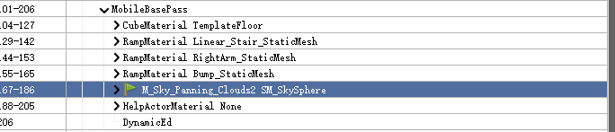
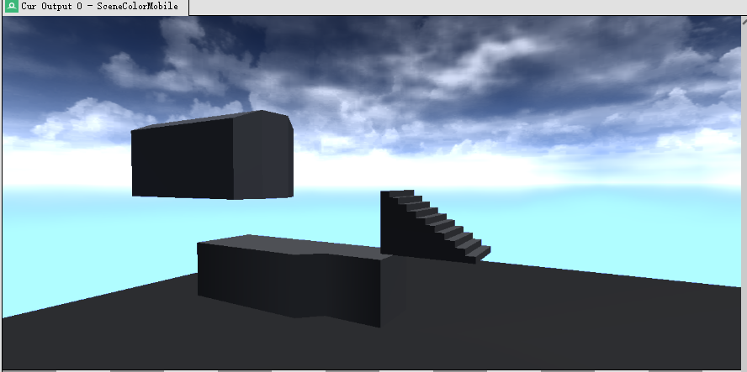
渲染循环实现举例
BasePass：
获取Scene中的Object组遍历绘制
调用绘制API，指定所使用的材质和材质实例
设置VertexBuffer和IndexBuffer
设置WVP(WorldViewProjection)矩阵，便于在VertexShader中计算MVP变换
提交绘制命令
RenderDoc截取示例
Notes:
简单提一嘴RenderDoc是干啥的

Slide 26
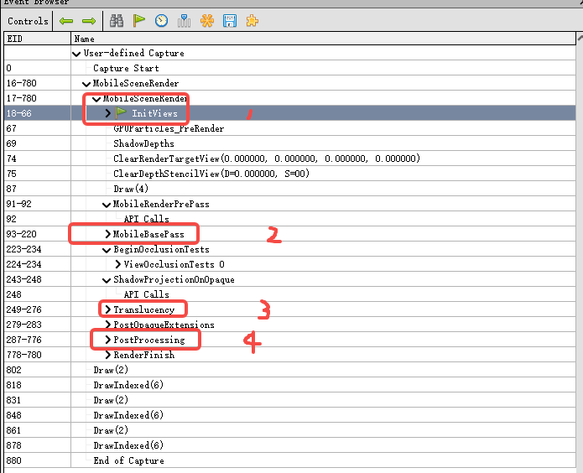
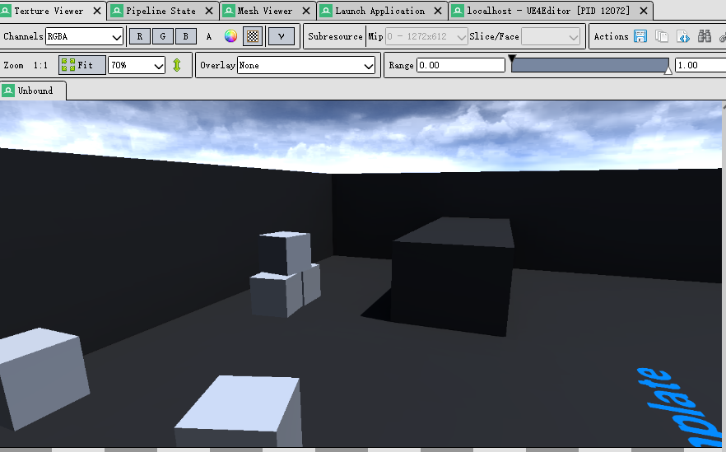
虚幻渲染流程
参考移动端的渲染：FMobileSceneRenderer::Render
绘制流程比较复杂，通常用RenderDoc截取一帧来分析绘制流程
InitViews: 查找可见性数据集，准备渲染对象进行渲染
MobileBasePass: 绘制场景中的可见对象
Translucency: 绘制半透明物体
PostProcessing: 后处理流程
Notes:
RenderTarget: 3d渲染到的一个中间存储缓冲区，可被操控
Translucency:[trænsˈlusənsi]

Slide 27
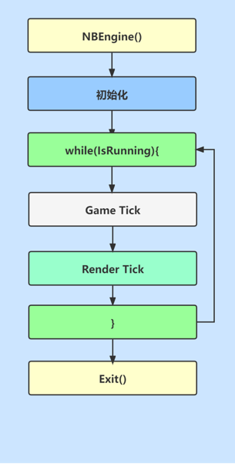
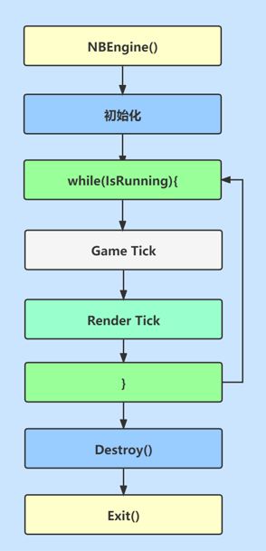
终止
终止循环，释放子系统资源

Slide 28
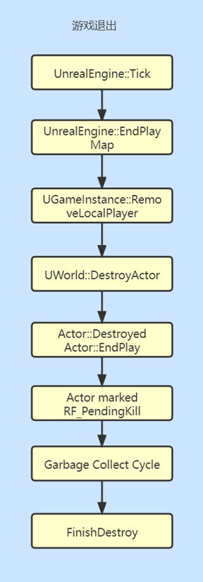
虚幻终止流程举例
虚幻游戏退出Actor销毁示例

Slide 29
小结：

Slide 30
第三部分
多线程

Slide 31
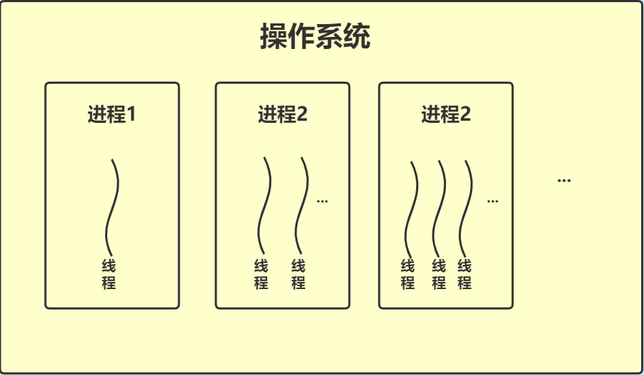
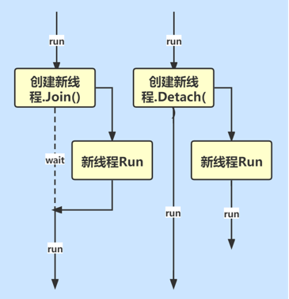
几个概念
线程、进程
线程的创建和启动
join
detach
Notes:
在讲多线程之前先回顾几个概念
需要布置相关 预习，在这里有提问
先通过一个图 简单介绍下 什么是线程、什么是进程
进程：有独立的代码和数据空间, 我们叫 进程上下文，通常包含多个线程
线程：共享代码和数据空间，线程有自己独立的运行栈
线程的创建：include <thread> 直接声明一个 thread对应， 可以绑定函数， 对象或者 lambda
Join和 Detach推荐使用 Join, Detach意味着我们丧失了主线程的控制权， return 0了 代表进程即将退出了。

Slide 32
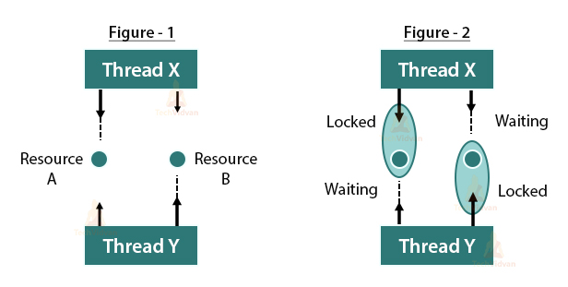
几个概念
互斥锁(Mutex)
死锁
条件变量(同步)
wait(lock, bStopWaiting)
等价于 while(!bStopWaiting) { wait(lock) }
信号量(同步)
整数计数器
Notes:
在这里 要强调一下， 先理解一下概念， 没明白没关系，会跟下一张的示例串讲联系上
互斥锁：可以举个打印机的例子
条件变量：与互斥锁不同，条件变量是用来等待而不是用来上锁的。条件变量用来自动阻塞一个线程，直 到某特殊情况发生为止。通常条件变量和互斥锁同时使用。 False 一直等待。

Slide 33
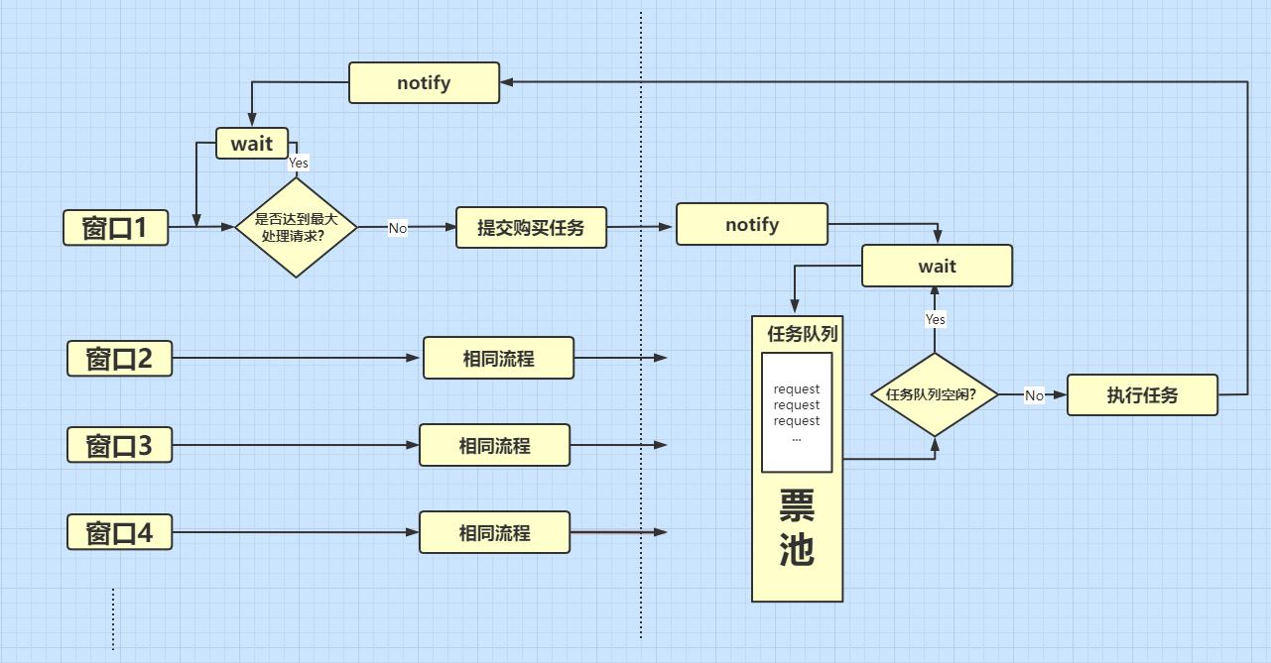
多线程示例
买票系统示例
条件变量+互斥锁
Notes:
切换到 代码示例

Slide 34
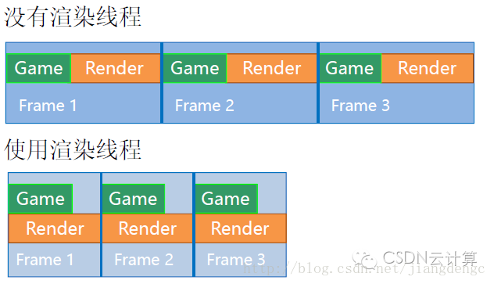
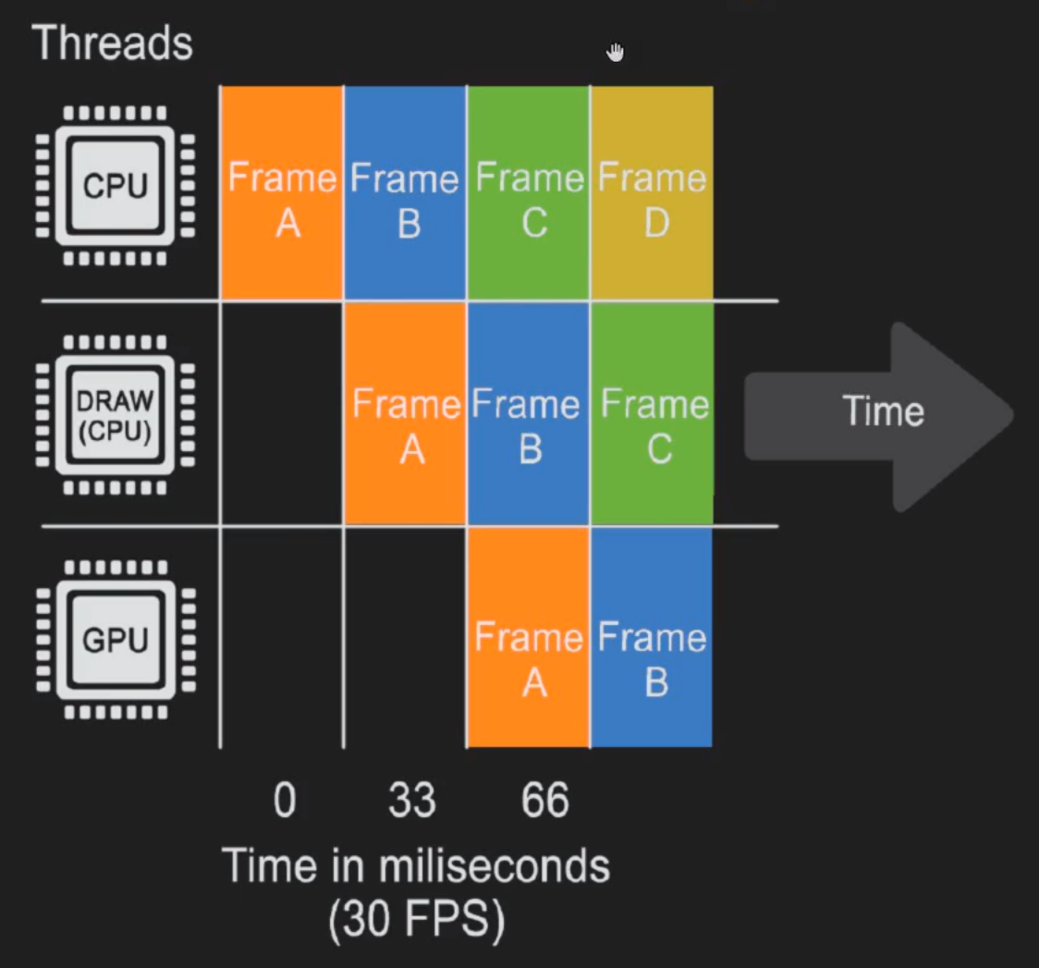
多线程渲染
Game线程与Render线程
为什么要用多线程渲染？
提高CPU利用率，减轻图形API调用带来的卡顿，使游戏运行更流畅
概念区分
Game线程与Render线程同步
Render线程与GPU同步
Notes:
先提一下 第一部分的单线程我们又常叫主线程，Game循环和Render循环都是跑在主线程里的。
Game循环和Render循环，然后再延申到 Game线程和Render线程 ->其实就是把之前单线程里 Game循环和Render循环的逻辑 放到单独线程执行
因为现在已经有一个 主线程了，所以只需要创建一个 渲染线程就可以了
为什么要用多线程渲染？ 一句话解释，然后在对图讲一下

Slide 35
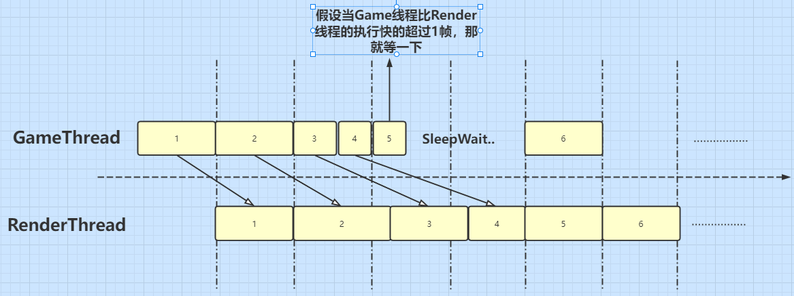
多线程渲染举例
如何实现简单的多线程同步
代码示例

Slide 36

使用条件变量+锁如何实现？
替换示例中的while，使用条件变量实现同步

Slide 37
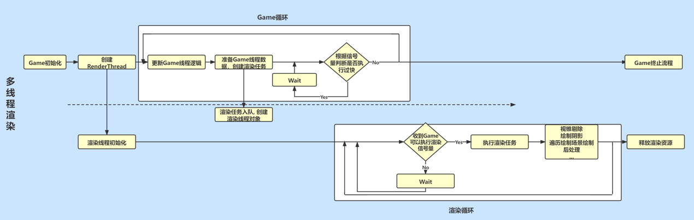
小结
Notes:
再通过一个图加强一下印象

Slide 38
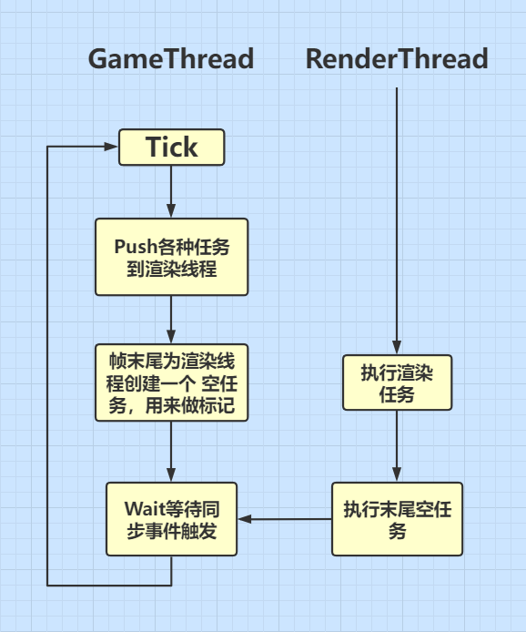
虚幻游戏与渲染线程同步
理解TaskGraph ：虚幻里的任务系统
状态同步

Slide 39
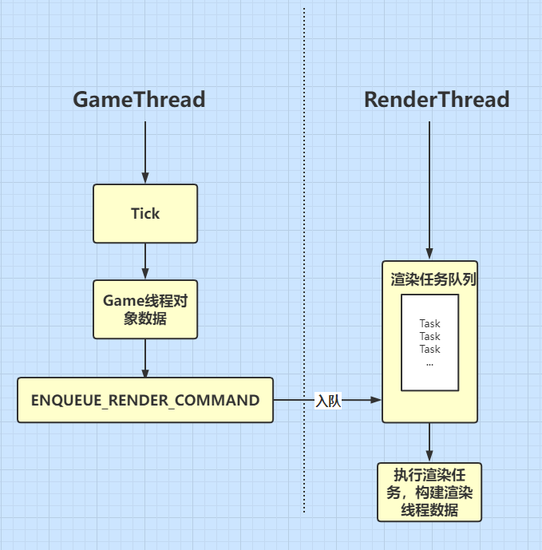
虚幻游戏与渲染线程同步
数据同步：ENQUEUE_RENDER_COMMAND
Game线程数据: Uxxx
渲染线程数据: Fxxx

Slide 40
虚幻游戏线程和渲染线程常见变量
Game线程
Render线程
UWorld
ULevel
UPrimitiveComponent: 可渲染的任意资源基础类
…
FScene
FSceneRenderer
FPrimitiveSceneProxy: UPrimitiveComponent 的渲染器版本，为渲染线程映射 UPrimitiveComponent 状态
…
虚幻图形编程概览

Slide 41
作业：
B：
实现引擎框架，建立主循环。
将启动、循环、结束、资产管理等过程抽象为引擎内部功能。
添加第三方数学库，常见数学库XNA ， glm， Hpm。
A：
分离Engine和Game为两个项目，并具有正确依赖关系, Engine向Game提供业务逻辑框架。
实现入口和窗口创建的平台无关性封装。
S：
创建一个渲染线程，实现游戏逻辑和渲染逻辑分离。

